Slide 1


Slide 2
Бюджет для граждан на 2023 год к
решению Чкаловского сельского совета Нижнегорского района Республики Крым от 14.11.2022 №1 «О рассмотрении и принятии в первом чтении проекта решения Чкаловского сельского совета Нижнегорского района Республики Крым «О бюджете Чкаловского сельского поселения Нижнегорского района Республики Крым на 2023 год и на плановый период 2024 и 2025 годов»

Slide 3
Уважаемые жители
Чкаловского сельского поселения
Нижнегорского района Республики Крым!
Каждое поселение имеет собственный (местный) бюджет и право на получение средств из федерального бюджета и средств из бюджета Республики Крым в соответствии с федеральными законами и законами Республики Крым.
Бюджет поселения — это форма образования и расходования денежных средств, предназначенных для финансового обеспечения задач и функций местного сельского поселения.
Бюджет для граждан – это документ, обеспечивающий представление бюджета и отчетов об их исполнении в доступной для граждан форме. Бюджет для граждан разрабатывается для ознакомления граждан (заинтересованных пользователей) с задачами и приоритетными направлениями бюджетной политики, основными условиями формирования и исполнения бюджетов, источниками доходов бюджетов, обоснованиями бюджетных расходов, планируемыми и достигнутыми результатами использования бюджетных ассигнований, а также вовлечения граждан в обсуждение бюджетных решений.

Slide 4
ОСНОВНЫЕ ПОНЯТИЯ
Доходы бюджета - денежные средства поступающие в бюджет, за исключением средств, являющихся в соответствии с Бюджетным кодексом Российской Федерации источниками финансирования дефицита бюджета
Расходы бюджета - денежные средства, выплачиваемые из бюджета, за исключением средств, являющихся источниками финансирования дефицита бюджета.
Межбюджетные трансферты - средства, предоставляемые одним бюджетом бюджетной системы другому бюджету бюджетной системы.
Консолидированный бюджет - свод бюджетов бюджетной системы на соответствующей территории (без учета межбюджетных трансфертов между этими бюджетами).
Бюджетный процесс – регламентируемая законодательством деятельность органов исполнительной власти, по составлению и рассмотрению проектов бюджетов, утверждению и исполнению бюджетов, контролю за их исполнением, осуществлению бюджетного учета, составлению, внешней проверке, рассмотрению и утверждению бюджетной отчетности.
Сбалансированность бюджета – один из основополагающих принципов формирования и исполнения бюджета, состоящий в количественном соответствии (равновесии) бюджетных расходов доходами. В случае нарушения баланса возникает дефицит или профицит бюджета
Дефицит бюджета - превышение расходов бюджета над его доходами.
Профицит бюджета - превышение доходов бюджета над его расходами.

Slide 5
ОСНОВНЫЕ ПОНЯТИЯ
Публичные слушания – это форма участия населения в
осуществлении местного самоуправления.
Публичные слушания – это средства развития местной демократии,
способа привлечения граждан к осуществлению вопросов, находящихся в компетенции муниципальной власти
Проведение публичных слушаний преследует цели обеспечения
гласности при подготовке и принятии доходов, информирования
населения о предполагаемых решениях ОМС. Кроме того, публичные
слушания позволяют выявить общественное мнение по проектам
муниципальных правовых актов, служат цели выработки
предложений и рекомендаций граждан.

Slide 6
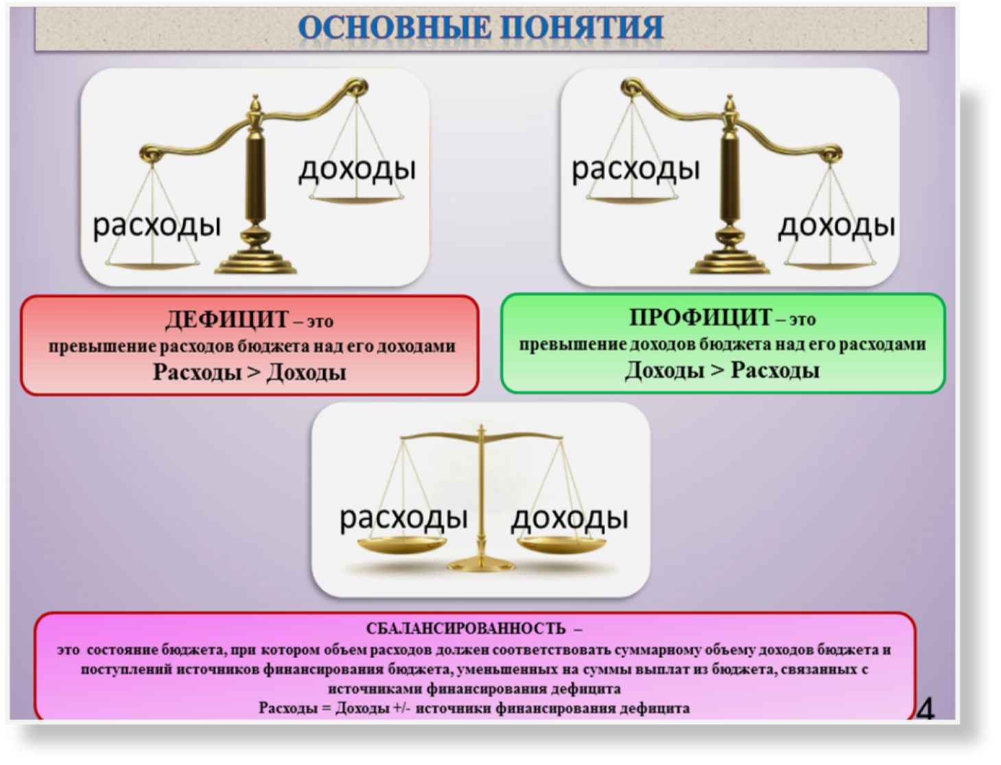

Slide 7
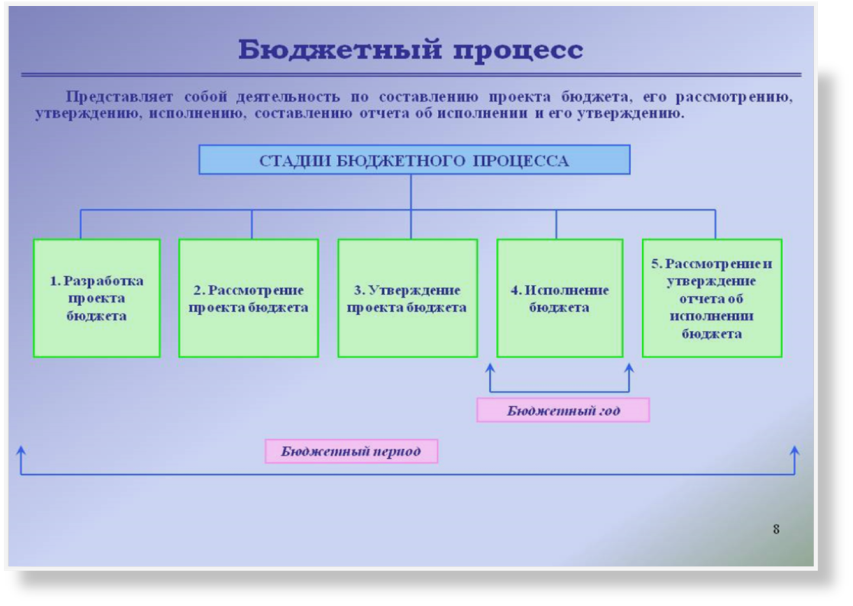

Slide 8
ЭТАПЫ ПРОХОЖДНИЯ БЮДЖЕТА
СОСТАВЛЕНИЕ
БЮДЖЕТА
УТВЕРЖДЕНИЕ
БЮДЖЕТА
• Подготовка материалов
для составления бюджета.
• Согласование материалов
для составления бюджета.
• Подготовка проекта
решения о бюджете.
Рассмотрение проекта решения о бюджете.
Утверждение проекта решения о бюджете.
Подписание решения о бюджете.
ОТЧЕТНОСТЬ
ИСПОЛНЕНИЕ БЮДЖЕТА
Подготовка бюджетной отчётности
об исполнении бюджета
Рассмотрение и согласование бюджетной
отчетности об исполнении бюджета.
Утверждение бюджетной отчётности
об исполнении бюджета
Подготовка документов для
исполнения бюджета.
Исполнение бюджета.

Slide 9
ДОХОДЫ БЮДЖЕТА
НАЛОГОВЫЕ И НЕНАЛОГОВЫЕ
БЕЗВОЗМЕЗДНЫЕ
ПОСТУПЛЕНИЯ
Налоговые доходы – налоги и сборы, взымаемые
с юридических и физических лиц, в соответствии
с налоговым законодательством
Дотации
Неналоговые доходы:
- доходы от использования имущества,
находящегося в гос. или
муниципальной собственности;
- доходы от продажи или иного возмездного
отчуждения имущества, находящегося
в собственности;
- доходы от платных услуг;
- средства, полученные в результате применения
мер гражданско-правовой, административной и
уголовной ответственности,
и иные суммы принудительного изъятия;
- иные неналоговые доходы
Субвенции

Slide 10
Основные параметры бюджета Чкаловского сельского
поселения Нижнегорского района Республики Крым
на 2023 год и на плановый период 2024 и 2025 гг.
№ п/п | Наименование | Бюджет на 2023 год (руб.) | Бюджет на 2024 год (руб.) | Бюджет на 2025 год (руб.)
1. | ОБЩИЙ ОБЪЁМ ДОХОДОВ | 3 665 908,00 | 3 459 662,21 | 3 241 072,00
 | Налоговые и неналоговые доходы | 2 133 000,00 | 2 210 200,00 | 2 293 400,00
 | Безвозмездные поступления | 1 532 908,00 | 1 249 462,21 | 947 672,00
2. | ОБЩИЙ ОБЪЁМ РАСХОДОВ | 3 665 908,00 | 3 459 662,21 | 3 241 072,00
3. | ДЕФИЦИТ (-); ПРОФИЦИТ (+) | 0,00 | 0,00 | 0,00

Slide 11
Доходы бюджета Чкаловского сельского поселения Нижнегорского района Республики Крым на 2023 год
Доходы всего
3 665 908,00 руб.
Налоговые и неналоговые доходы
2133000,00 руб.
Налоговые доходы 1905800,00 руб.
Неналоговые доходы 227200,00 руб.
Безвозмездные поступления 1532908,00 руб.
Субвенции 117588,00 руб.
Дотации 1300892,00 руб.

Slide 12
Доходы бюджета Чкаловского сельского поселения Нижнегорского района Республики Крым на 2024 год
Доходы всего
3 459 662,21 руб.
Налоговые и неналоговые доходы
2210200,00 руб.
Налоговые доходы 1983000,00 руб.
Неналоговые доходы 227200,00 руб.
Безвозмездные поступления 1249462,21 руб.
Субвенции 122767,00 руб.
Дотации 1123011,00 руб.
Субсидии
3 684,21 руб.

Slide 13
Доходы бюджета Чкаловского сельского поселения Нижнегорского района Республики Крым на 2025 год
Доходы всего
3 241 072,00 руб.
Налоговые и неналоговые доходы
2293400,00 руб.
Налоговые доходы 2066200,00 руб.
Неналоговые доходы 227200,00 руб.
Безвозмездные поступления 947 672,00 руб.
Субвенции
127 002,00 руб.
Дотации 820 670,00 руб.

Slide 14
РАСХОДЫ БЮДЖЕТА
Расходы бюджета - выплачиваемые из бюджета денежные средства, за исключением средств, являющихся источниками дефицита бюджета.
Формирование расходов осуществляется в соответствии с расходными обязательствами, обусловленными установленным законодательством разграничением полномочий, исполнение которых должно происходить в очередном финансовом году за счет средств соответствующих бюджетов.
Принципы формирования расходов бюджета:
по разделам;
по ведомствам;
по муниципальным программам Чкаловского сельского поселения
Разделы классификации расходов бюджета
01
«Общегосударственные
расходы»
02.
«Национальная оборона»
04
«Национальная экономика»
05
«Жилищно-коммунальное хозяйство»
08
«Культура, кинематография»

Slide 15
Расходы бюджета Чкаловского сельского поселения
Нижнегорского района Республики Крым
в разрезе разделов бюджетной классификации
Наименование показателя | 2023 год | 2024 год | 2025 год
ОБЩЕГОСУДАРСТВЕННЫЕ ВОПРОСЫ | 2 890 438,00 | 2 613 978,00 | 2 556 301,00
НАЦИОНАЛЬНАЯ ОБОРОНА | 116 776,00 | 121 955,00 | 126 190,00
ЖИЛИЩНО-КОММУНАЛЬНОЕ ХОЗЯЙСТВО | 640 823,00 | 617 468,72 | 382 381,50
КУЛЬТУРА. КИНЕМАТОГРАФИЯ | 17 871,00 | 22 930,21 | 20 496,00
Условно-утвержденные расходы | 0,00 | 83 330,28 | 155 703,50
ВСЕГО РАСХОДОВ | 3 665 908,00 | 3 459 662,21 | 3 241 072,00

Slide 16
Планирование целевых программ бюджета Чкаловского
сельского поселения Нижнегорского района Республики Крым
на 2023 год и на плановый период 2024 и 2025 годов
- на 2023 год сумма составит 3 619 833,00 руб., что составляет 99% от общей суммы расходов бюджета.
- на 2024 год сумма составит 3 328 621,93 руб., что составляет 96% от общей суммы расходов бюджета.
- на 2025 год сумма составит 3 036 408,50 руб., что составляет 94% от общей суммы расходов бюджета
Наименование муниципальной программы | Целевая статья расходов | 2023 год | 2024 год | 2025 год
Муниципальная программа «Обеспечение деятельности администрации Чкаловского сельского поселения Нижнегорского района Республики Крым по решению вопросов местного значения» | 0100000000 | 2 862 234,00 | 2 585 514,00 | 2 527 837,00
Муниципальная программа «Благоустройство и развитие территории Чкаловского сельского поселения» | 0300000000 | 640 823,00 | 617 468,72 | 382 381,50
Муниципальная программа «Осуществление первичного воинского учета в Чкаловском сельском поселении Нижнегорского района Республики Крым» | 0500000000 | 116 776,00 | 121 955,00 | 126 190,00
Муниципальная программа «Увековечение памяти погибших при защите Отечества на территории Чкаловского сельского поселения Нижнегорского района Республики Крым на 2019 г.-2024 г.» | 0600000000 |  | 3 684,21
Итого |  | 3 619 833,00 | 3 328 621,93 | 3 036 408,50
Всего расходы |  | 3 665 908,00 | 3 459 662,21 | 3 241 072,00

Slide 17
Основные параметры бюджета Чкаловского сельского
поселения Нижнегорского района Республики Крым
на 2023 год и на плановый период 2024 и 2025 годов
2023 год (руб.)
Доходы 3 665 908,00 руб.
Расходы 3 665 908,00 руб.
2024 год (руб.)
Доходы 3 459 662,21 руб.
Расходы 3 459 662,21 руб.
2025 год (руб.)
Доходы 3 241 072,00 руб.
Расходы 3 241 072,00 руб.

Slide 18
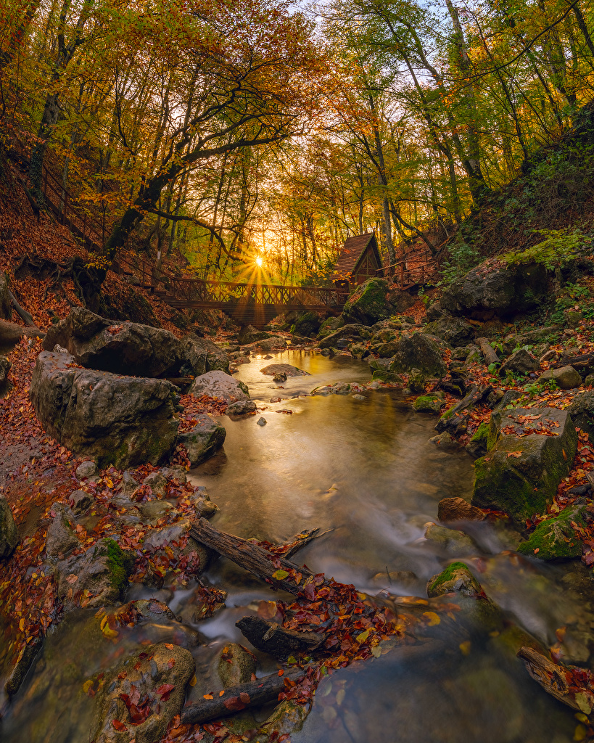
СПАСИБО ЗА ВНИМАНИЕ!
С полной информацией о бюджете
Чкаловского сельского совета
Нижнегорского района Республики Крым
можно ознакомится на официальном
сайте «chkalovskoe.rk.gov.ru»
и на сайте «чкаловское.рф».

